Slide 1
Что? Где? Когда?

Slide 2
Интеллектуальная игра, в которой команда из шести игроков, называемых,
ищет правильный ответ на
заданный им вопрос в
течение одной минуты.
«знатоками»

Slide 3
Что?
Интеллектуальный турнир
В летнем оздоровительном лагере «СПЕКТР»
Где?
Когда?
В июне 2014 года

Slide 4
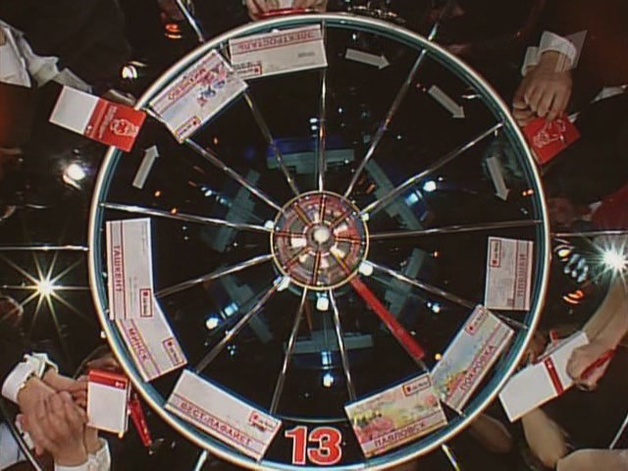
Кто?
Команда знатоков:
6 человек, набравшие наибольшее количество баллов в Блиц-турнире

Slide 5
Что?
Название команды
Эмблема команды
Презентация команды
Вопрос от команды

Slide 6
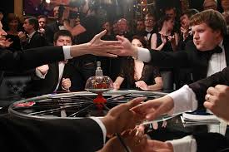
Название команды
Оригинальное
Интеллектуальное
Придуманное ребятами из отряда

Slide 7
Эмблема команды
Может быть нарисована или сделана своими руками
Должна отражать название команды и интеллектуальную направленность игры

Slide 8
Вопрос от команды*
Придумать вопрос для команды противника
*Оценивается жюри отдельными баллами

Slide 9
Презентация команды:
Представление названия, эмблемы
* Творческий подход команды приветствуется ☺☺☺

Slide 10
Правила игры

Slide 11
Отборочный тур
Каждый воспитанник ДОЛ «Спектр» может принять участие в игре.
Каждый желающий в своем отряде отвечает на вопросы Блиц-турнира. ( Если в день проведения Блиц-турнира были отсутствующие, к игре они не допускаются)
По результатам Блиц-турнира отбираются 6 участников, которые правильнее всех ответили на вопросы (набрали большее количество баллов)

Slide 12
Игра
ЗНАТОКИ играют против ВЕДУЩЕГО.
ВЕДУЩИЙ задает вопросы ЗНАТОКАМ, а ЗНАТОКИ за 1 минуту должны найти ответ на поставленный вопрос.
Если ЗНАТОКИ правильно отвечают на вопрос, они зарабатывают очко.
Правильность ответа определяет ВЕДУЩИЙ игры.
Разыгрываются 12 вопросов. Победителем игры становится команда, набравшая большее количество очков.

Slide 13
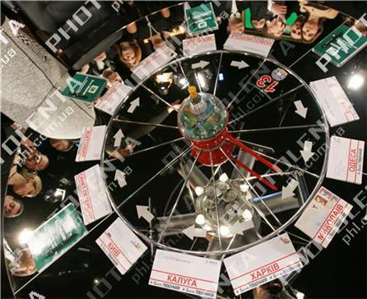
Игровой стол разделен на 15 секторов:
В 12-ти секторах находятся конверты с вопросами.
В 13-ом секторе играют вопросы от команды соперника.
В 14 и 15-ом секторах находятся бонусы-подсказки.

Slide 14
Ответ на вопрос считается ВЕРНЫМ, если
1. Ответ раскрывает суть вопроса с достаточной степенью конкретизации (степень необходимой конкретизации определяется автором вопроса, а в случае отсутствия его указаний--жюри);
2. Форма ответа соответствует форме
вопроса.

Slide 15
Ответ на вопрос считается НЕВЕРНЫМ, если
1. Ответ не раскрывает суть вопроса или раскрывает его с недостаточной степенью конкретизации.
2. Форма ответа не соответствует форме вопроса.
3. Команда дала два или более вариантов
ответа.

Slide 16
Пример вопроса Блиц-турнира:
Какую кличку носила собака в семье, в которую входили: дед, бабка, внучка?
Кто был обладателем лягушачьей кожи?
Содержимое Страшилы?
Как называется ресторан «быстрой еды»?
Жучка
Василиса Прекрасная
Солома
Бистро

Slide 17
Пример вопроса из игры:
ЭТО – растение. У НЕГО нет корней, стеблей, листьев, цветов. Назовите ЭТО.
Водоросли

Slide 18
Пример вопроса из игры:
ОНИ во время войны организовывали подпольные группы, отряды, движения для борьбы с захватчиками. Назовите ИХ.
Партизаны

Slide 19
Пример вопроса из игры:
ЭТО искусственно созданный язык, название которого с латинского языка переводится, как «надеющийся». Назовите ЭТО.
Эсперанто

Slide 20
Рекомендации командам:
В команде 6 игроков. Чтобы Вам легче было ориентироваться в игре, назначьте каждому роли.
Например, в Вашей команде может быть игрок, который отвечает за формулировку вопроса (он записывает его) или за формулировку ответа.
Капитан каждый раз назначает игрока, который отвечает на вопрос.

Slide 21
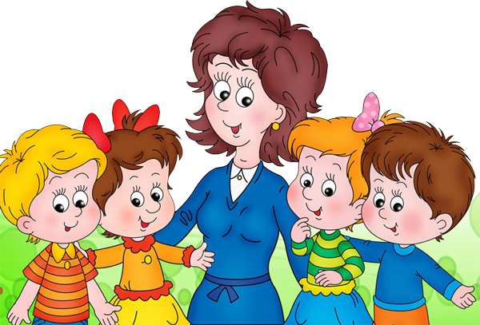
До встречи на Турнире!
И помните, тот, кто владеет знанием, владеет миром.

